Slide 1
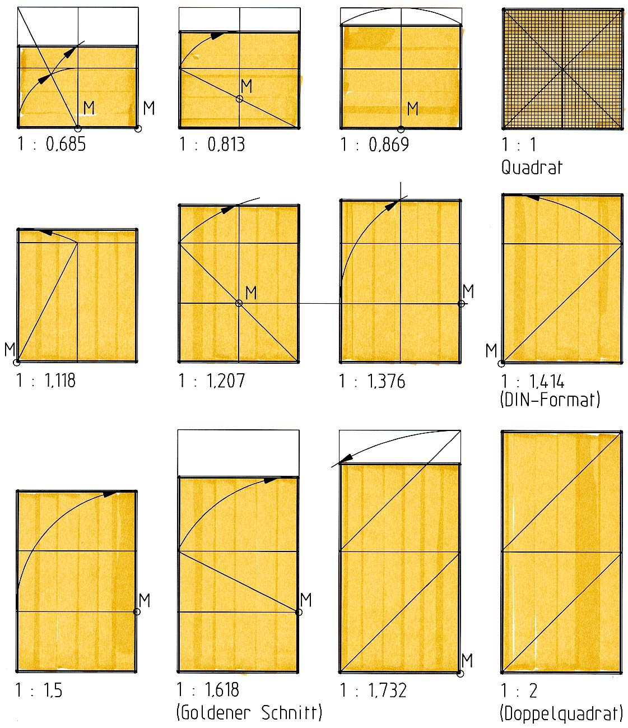
verschiedene Proportionen

Slide 2
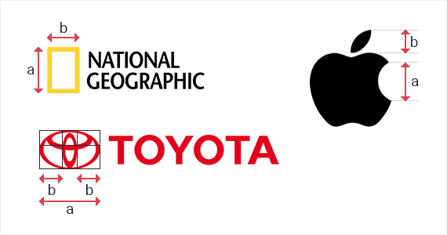
Beispiele für den goldenen Schnitt

Slide 3
Optische Streckwirkung

Slide 4
Verstärkung
Abschwächung

Slide 5
deutlichere Verstärkung
deutlichere Abschwächung

Slide 6
Abschwächungsmöglichkeit

Slide 7
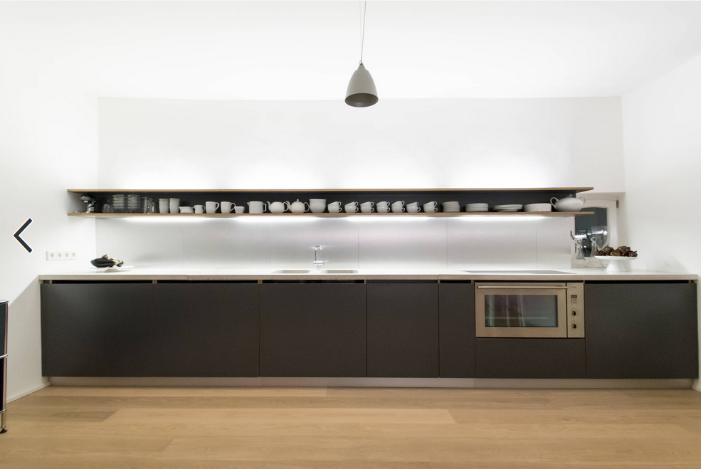
extrem = interessant

